Slide 1
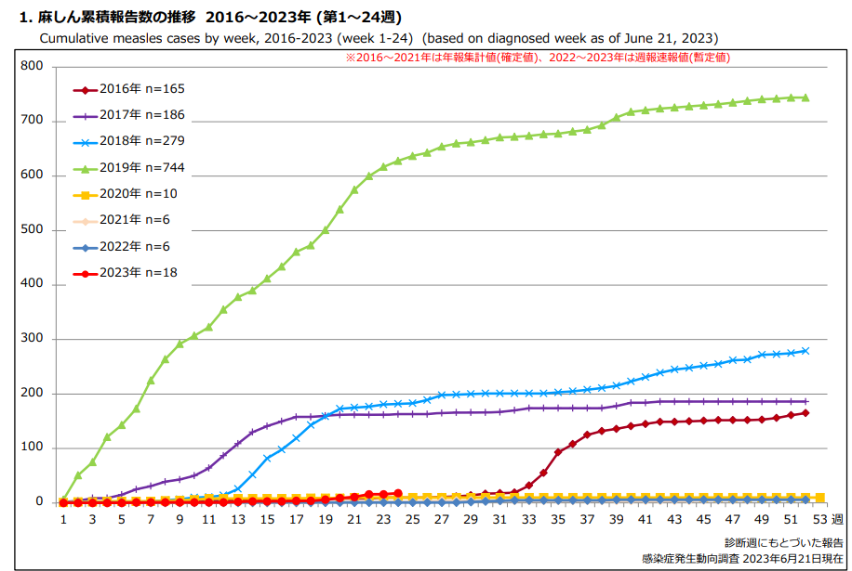
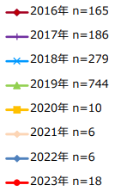
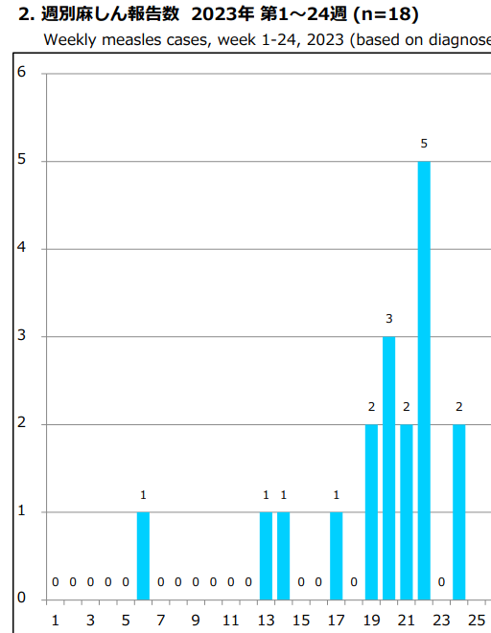
2023年6月21日（Week 24）時点 …
2019年
2018年
2017年
2016年
2023年
N = 18
2020年
麻疹が、2016年（以上）のペースで増えてきた
9/17

Slide 2
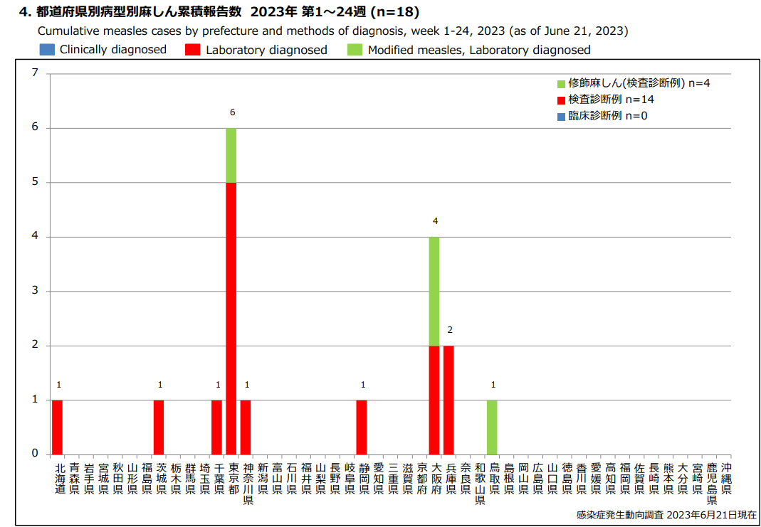
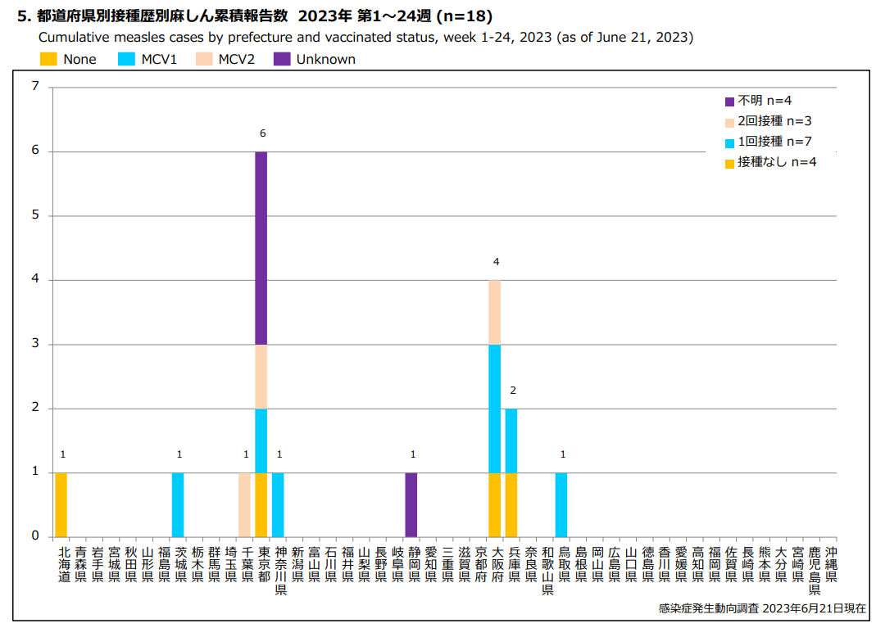
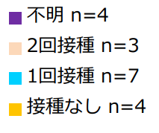
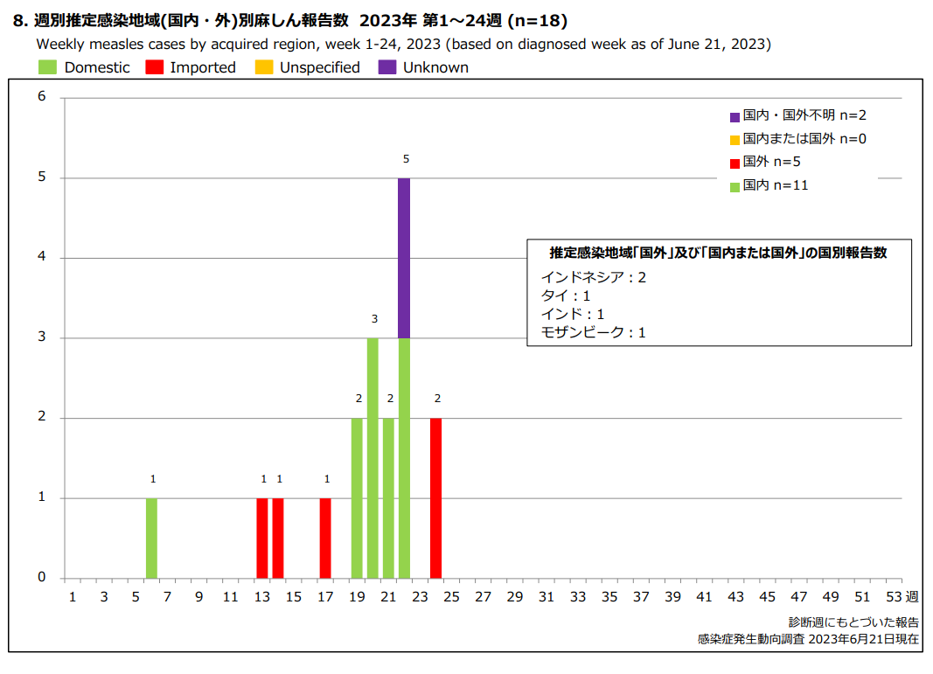
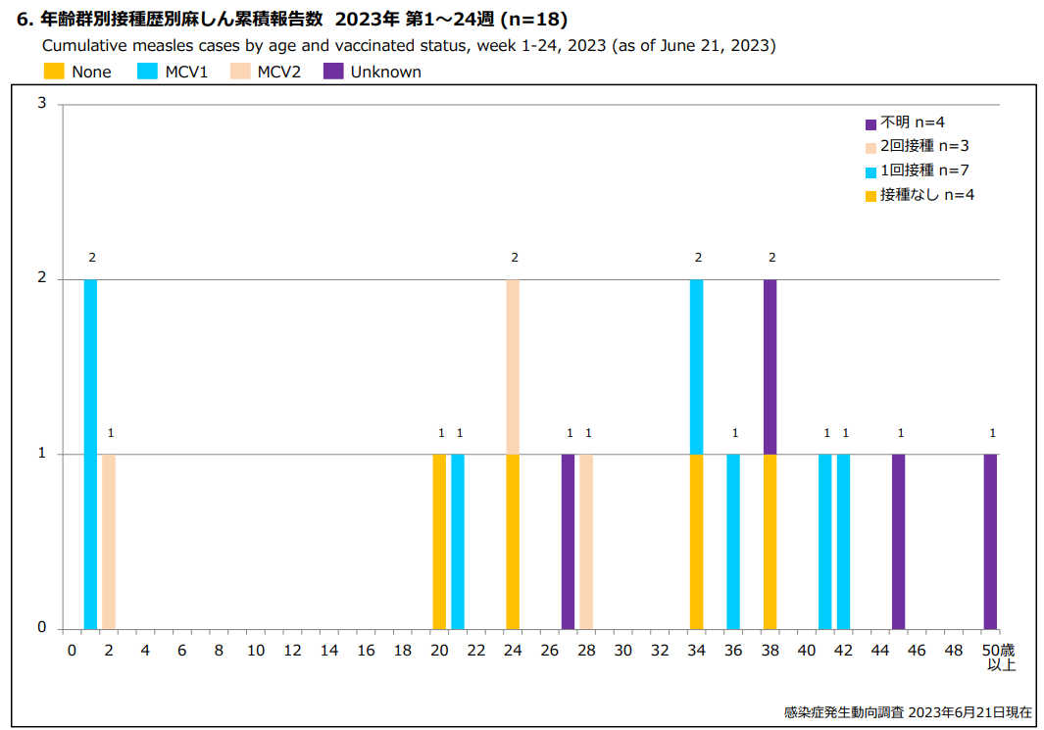
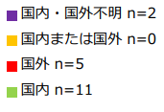
N = 18
N = 18
兵庫県
鳥取県
N = 18
N = 18
ワクチン２回接種で予防しよう
２歳児への緊急接種だった
（東京）
国内に入ってきた
成人では２名のみ
10/17

Slide 3
2017年（６年前）のポスター
11/17

Slide 4
・まず、薬疹か？
・海外渡航歴は？
・ワクチン歴は？
岡山市保健所感染症対策課: ☎ 086-803-1262
12/17

Slide 5
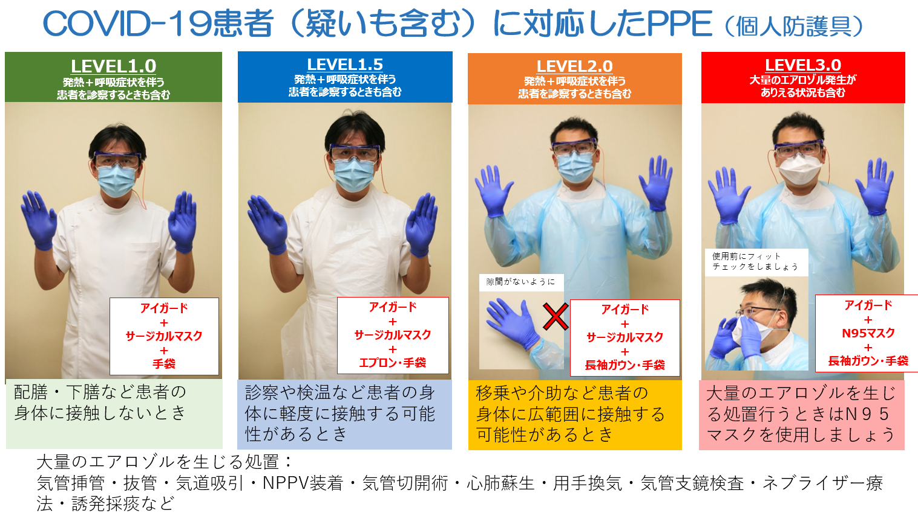
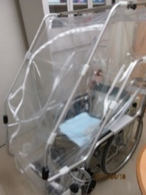
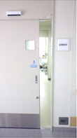
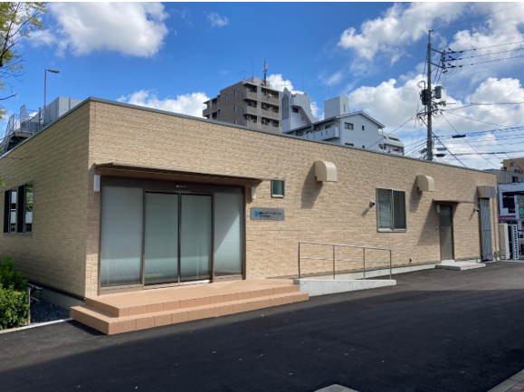
麻疹を疑う患者の対応（初動）
患者待機場所・診察場所：
総合内科 A01室（外から入る）
救急外来の陰圧個室
GTS ・旧スズラン …
空気・飛沫・接触 対策
など、陰圧対応できる部屋
連絡先：
感染制御部長（塚原医師：iPhone 2195）or
感染制御部（内線：7906）へご連絡ください。
感染制御部が保健所へ連絡し、PCR検査の指示を受けます。
13/17

Slide 6
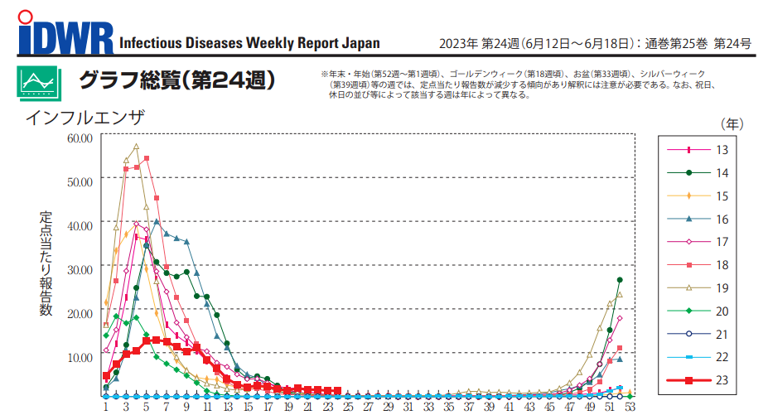
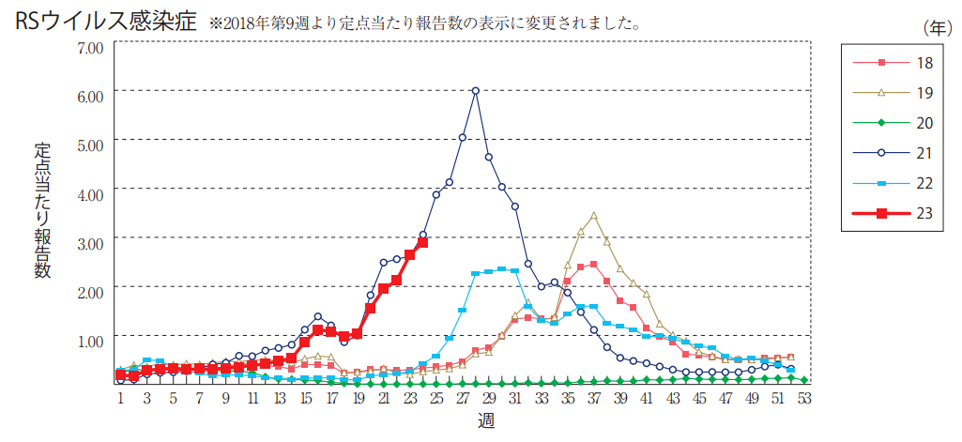
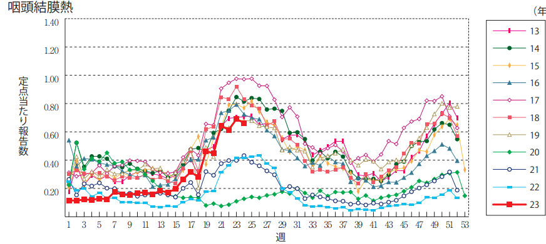
2023年6月18日時点 …
インフルエンザは少なくなっている
乳幼児で、RSウイルス感染症は重症化する
14/17
他の感染症も盛り返してきた

Slide 7
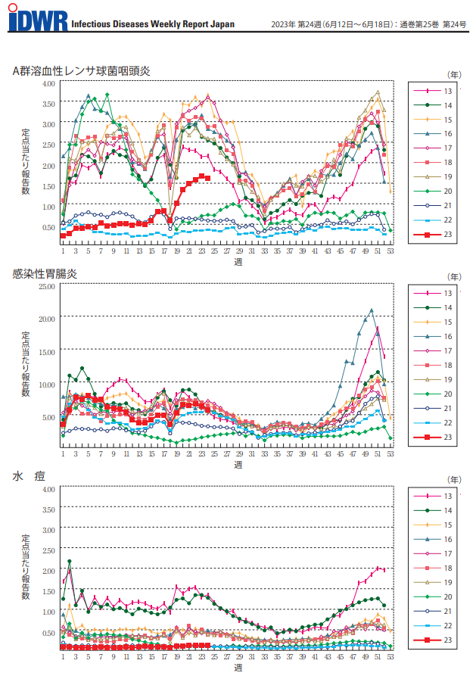
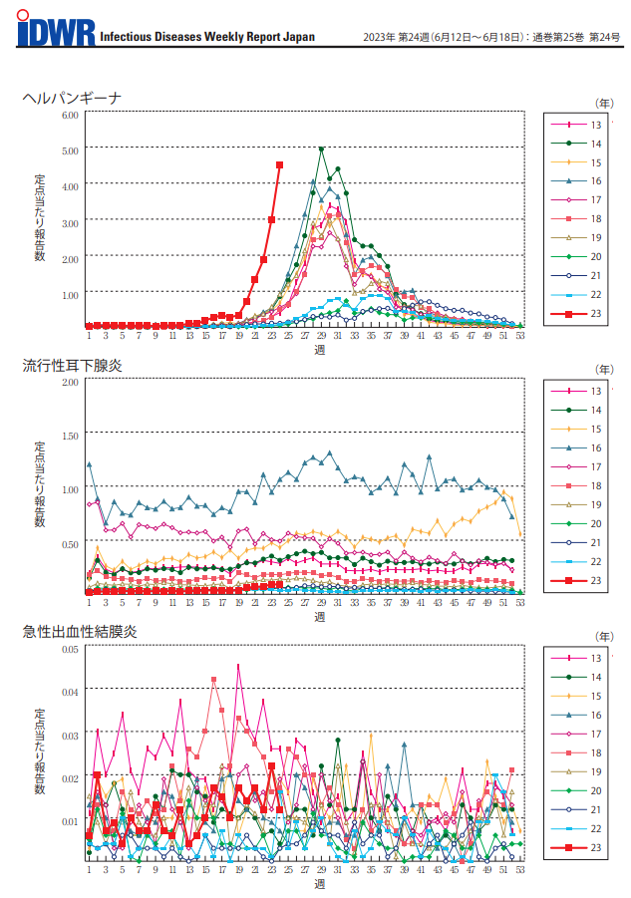
2023年6月18日時点 …
溶連菌感染症には抗菌薬投与が必要
ヘルパンギーナも急増している
ワクチン接種が任意のムンプスに要注意
ワクチン定期接種（２回）のおかげで、乳幼児で水痘が流行しづらい
（現在の小学校低学年まで定期接種されている）
15/17
他の感染症も盛り返してきた

Slide 8
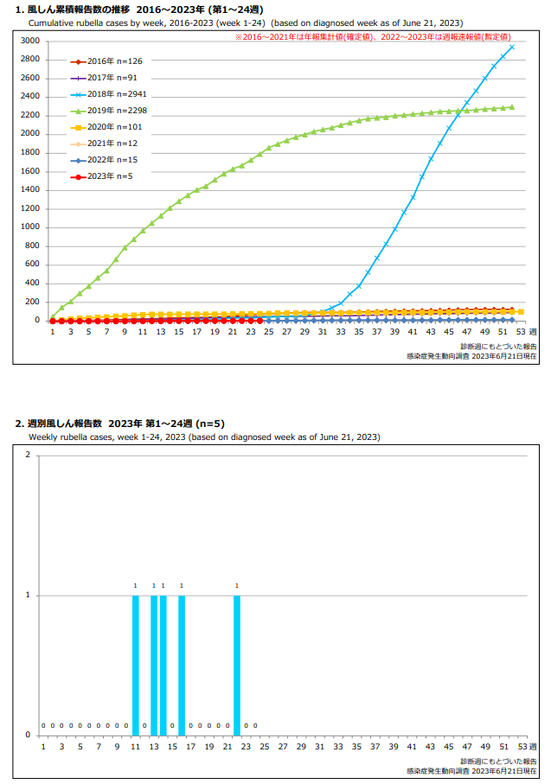
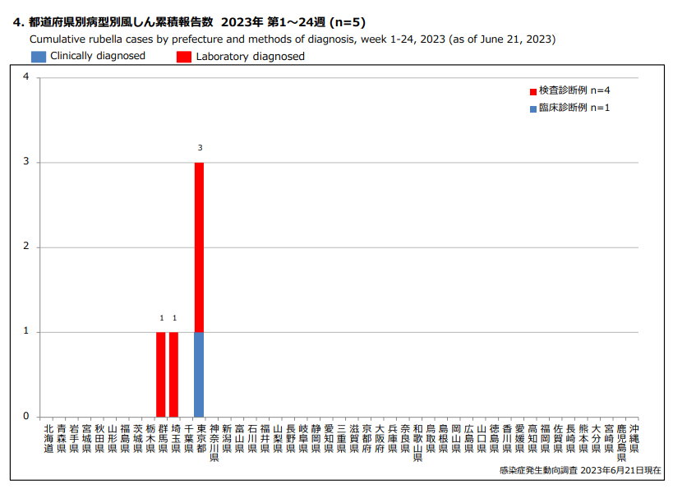
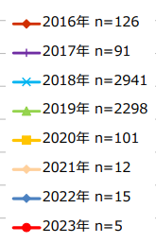
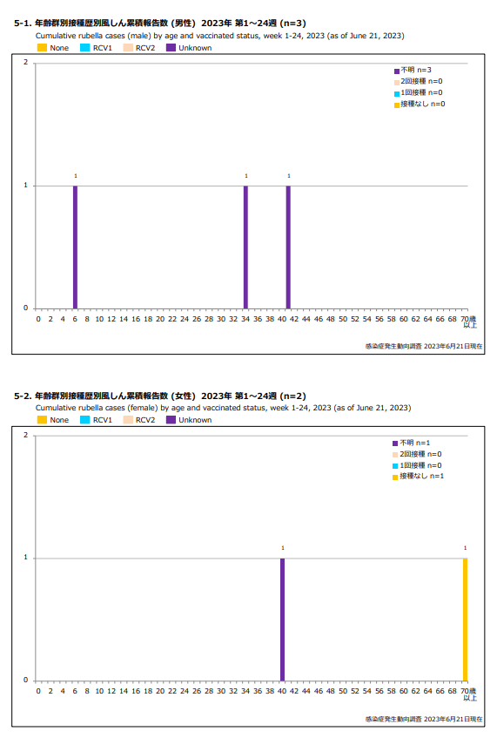
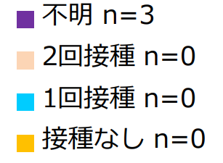
東京都
2023年
N = ５
男性
ワクチン２回接種で予防しよう
女性
風疹も、2016年 同様、追っかけてきた
16/17

Slide 9
３月10日
令和６年４月への方向性・考え方
R５年度は移行期
医療系の対応は変わらない
５月（中）
１月（大）
８月（小）
公費支援（部分的）は継続
厚生労働省ホームページ～新型コロナウイルス感染症について
より引用
17/17
https://www.mhlw.go.jp/stf/seisakunitsuite/bunya/0000164708_00001.html

